Slide 1
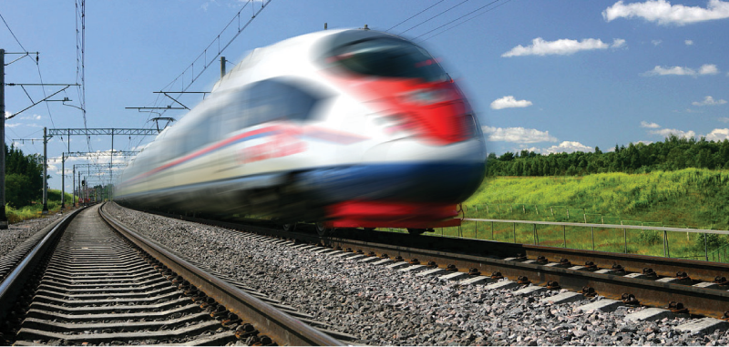

МЕХАНИЗМЫ И ИНСТРУМЕНТ, ПРИМЕНЯЕМЫЕ ПРИ ПУТЕВЫХ РАБОТАХ

Slide 2
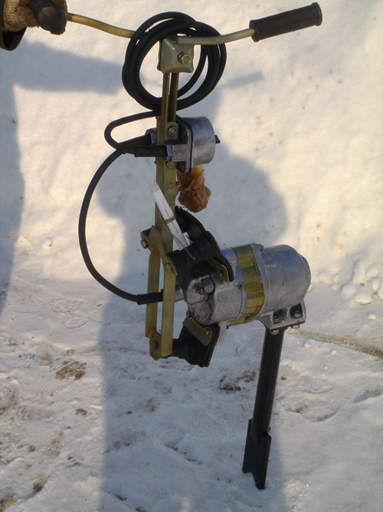
ЭЛЕКТРИФИЦИРОВАННЫЙ ПУТЕВОЙ ИНСТРУМЕНТ

Slide 3
ВВЕДЕНИЕ
Применение электрифицированного инструмента коренным образом изменило характер труда рабочих путевого хозяйства. Возрос уровень механизации всех видов путевых работ, повысились производительность труда и квалификация механизаторов и монтеров пути.
При подготовке к работе инструмента необходимо:
- проверить надежность крепления рабочего органамеханизма и других соединений;
-убедиться в надежности устройств, заземляющих рабочий агрегат, двигатель, электростанцию или точку подключения инструмента;
-проверить соответствие напряжения агрегата напряжению источника питания;
-убедиться в надежности изоляции кабеля и расположить его на обочине или на междупутье, не допуская перекручивания;
-зачистить контакты на вилке и розетке подключения.
После окончания работы инструмент должен быть убран с пути, очищен от грязи, пыли и отработанного масла. Кабель следует свернуть в бухту таким образом, чтобы предохранить от порчи провода и изоляцию.
Инструмент хранят в сухом месте. Если температура в помещении хранения инструмента на длительное время понижается, а также если допускалось увлажнение или замасливание обмотки двигателя, то двигатели нужно просушить при при температуре +70 С.

Slide 4
Электрошпалоподбойка ЭШП9М3
Назначение: электрическая шпалоподбойка ЭШП9М3 (ШПВЭ-2) предназначена для уплотнения балласта под шпалами в тех случаях, когда невозможно или экономически нецелесообразно использовать большие путевые машины непрерывного действия из-за малых объемов работ, их разбросанности и т.д. Электрическая шпалоподбойка ЭШП9М3 позволяет создавать качественное уплотнение за счет максимальной передачи энергии колебаний балласту при минимальной вибрации на рукоятках, обеспечиваемой тройной системой амортизации. Наличие у шпалоподбойки ШПВЭ-2 (ЭШП9М3) выключателя позволяет уменьшить вибрационную нагрузку на оператора, создает комфортность в работе. Для обеспечения защиты от скачков напряжения к шпалоподбойке подключают арматуру кабельную.
Технические характеристики шпалоподбойки ЭШП9М3:
Трехфазный электродвигатель, 220В, 50 Гц.
Мощность на валу при 2800 об/мин - 0,37 кВт.
Возмущающая сила дебаланса - 2500 Н.
Масса, кг: 18.5
Размер (д/ш/в), мм: 1200х200х575

Slide 5
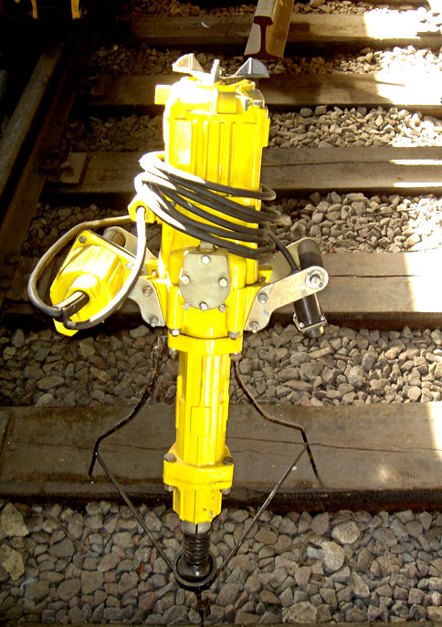
Электрический костылезабивщик ЭПК 3
Электрический костылезабивщик ЭПК 3
Назначение: электрический костылезабивщик ЭПКЗ предназначен для забивки путевых костылей в железнодорожные деревянные шпалы. Компрессионно-вакумный механизм обеспечивает эффективную, высокопроизводительную забивку костылей.
Технические характеристики костылезабивщика ЭПКЗ:
Трехфазный электродвигатель, 220В, 50 Гц, мощность на валу при 2800 об/мин - 1 кВт.
Число ударов бойка: 1100 уд/мин.
Энергия удара инструмента: 21 Дж.
Масса, кг: 24
Размер (д/ш/в), мм: 917х415х240

Slide 6
Электрический костылезабивщик ЭПК 3
Назначение: электрический костылезабивщик ЭПКЗ предназначен для забивки путевых костылей в железнодорожные деревянные шпалы. Компрессионно-вакумный механизм обеспечивает эффективную, высокопроизводительную забивку костылей.
Технические характеристики костылезабивщика ЭПКЗ:
Трехфазный электродвигатель, 220В, 50 Гц, мощность на валу при 2800 об/мин - 1 кВт.
Число ударов бойка: 1100 уд/мин.
Энергия удара инструмента: 21 Дж.
Масса, кг: 24
Размер (д/ш/в), мм: 917х415х240

Slide 7
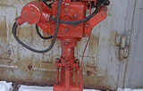
Костылевыдергиватель КВД
Назначение: костылевыдергиватель предназначен для выдергивания путевых костылей из шпал при ремонте и реконструкции железнодорожных путей.
Технические характеристики
Приводной двигатель трехфазный асинхронный (220 В; 1,8 А; 50 Гц)
Номинальная мощность, кВт 0,4
Насос масляный одноплунжерный
Диаметр плунжера, мм 13
Ход плунжера, мм 9
Расчетное усилие выдергивания костыля, кН (тс) 50(5)
Время выдергивания костыля длиной 160 мм из шпалы, с 5
Габаритные размеры, м 0,31x0,435х0,795
Масса без кабеля и кабельной вилки, кг

Slide 8
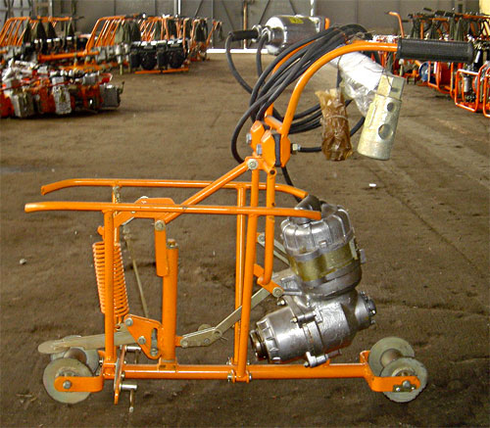
Ключ путевой универсальный (КПУ)
Назначение: ключ предназначен для завертывания и отвертывания гаек стыковых, клеммных и закладных болтов всех типов рельсов при текущем содержании и ремонтах пути, укладке железнодорожных линий, а также для сверления железнодорожных деревянных шпал.
Технические характеристики
Приводной электродвигатель
трехфазный асинхронный (220 В; 50 Гц; 0,64 кВт)
Передаточное число редуктора 4,25
Частота вращения головки ключа, об/мин 560
Число ударов за 1 мин 1320
Время отвертывания или завертывания гаек, с, не более 4
Крутящий момент на гайке, Нм, при отвертывании или завертывании болта:
Стыкового: 600 Клеммного: 200 Закладного: 150 Максимальный диаметр сверла при сверлении шпал, мм 16
Габаритные размеры в транспортном положении, м. не более 0.81x0,65x0,82
Масса, кг 27

Slide 9
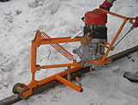
Шурупогайковерт ШВ2М
Назначение: шурупогайковерт предназначен для завертывания и отвертывания железнодорожных путевых шурупов рельсовых скреплений и гаек клеммных и закладных болтов, а также для сверления отверстий под шурупы и костыли в деревянных шпалах.
Технические характеристики
Приводной двигатель трехфазный асинхронный (220 В; 5-7 А; 50 Гц; 1,7 кВт)
Номинальный режим работы, ПВ, % 60
Частота вращения шпинделя, об/мин:
при завертывании или отвертывании: 45; 250
при сверлении: 980
Пределы регулирования крутящего момента, Нм 120—450
Время завертывания шурупов, с, в шпалы из дерева: мягких пород: 5 твердых пород: 11
Время завертывания гаек, с 4
Время сверления отверстий, с, в шпалах из дерева: мягких пород: 2—4 твердых пород:11
Габаритные размеры, м 1,17x1,77x0,66
Масса комплекта (без масла в редукторе), кг 63

Slide 10
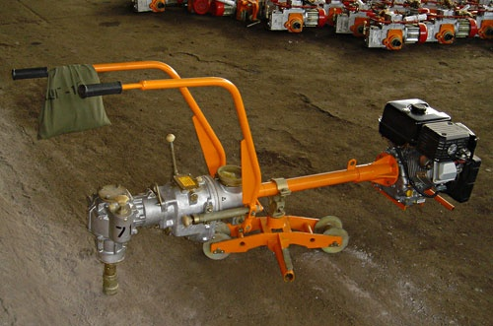
Ключ шурупогаечный КШГ-1
Ключ предназначен для завертывания и отвертывания гаек клеммных и закладных болтов, а также путевых шурупов рельсовых скреплений.
Технические характеристики
Приводной двигатель Трехфазный асинхронный (220 В, 50 Гц)
Номинальная мощность, кВт 3
Номинальная частота враще­ния вала при максимальном вращающем моменте, об/мин 1500
Максимальный вращающий момент, Нм, при передаче:
быстроходной 250
тихоходной 1100
Номинальная частота вращения шпинделя, об/мин, при передаче: быстроходной 100
тихоходной 20
Габаритные размеры, м 1,7x0,61x0,84
Масса (сухая, без сменных частей), кг, не более 110

Slide 11
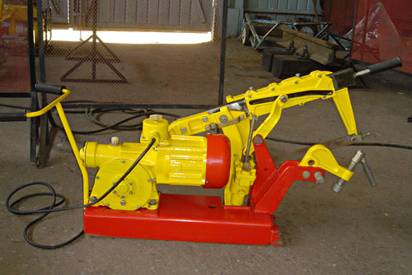
Рельсорезный станок РМ5ГМ
Назначение: станок предназначен для резки незакаленных рельсов. Он состоит из основания с несъемным быстродействующим рельсовым захватом, мотор-редуктора, пильного механизма и механизма избирательного гидроприжима.
Механизм избирательного гидроприжима, обеспечивает прижим ножовочного полотна к рельсу при рабочем ходе и разгрузку при холостом ходе.
Технические характеристики
Отличительные особенности станка Ножовочный с избирательным гидроприжимом
Рельсы, для которых предназначен станок Всех типов, кроме объемнозакаленных
Инструмент Ножовочное полотно 400 и 450 мм
Стойкость инструмента, количество резов 5
Время резания рельса Р65, мин 11
Тип приводного двигателя Трехфазный асинхронный электродвигатель (220 В, 50 Гц)
Мощность, кВт 1,5
Частота вращения вала двигателя, об/мин 1400
Габаритные размеры станка, м 1,47x0,505x0,46
Масса, кг 90

Slide 12
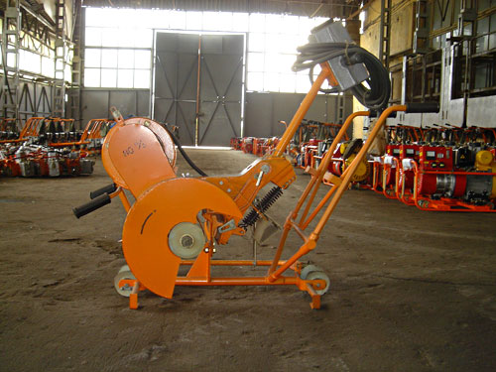
Рельсорезный станок РА-2
Назначение: станок предназначен для резки объемнозакаленных и незакаленных рельсов типов Р50, Р65, Р75. Он состоит из двух основных частей: абразивно-отрезного устройства и направляющей рамы. В комплект поставки станка входит транспортная тележка
Технические характеристики:
Отличительные особенности станка Абразивно-отрезной с жесткой схемой резания
Рельсы, для которых предназначен станок всех типов, включая объемнозакаленные
Инструмент Отрезной круг 400x4x32 мм
Стойкость инструмента, количество резов 3
Время резания рельса Р65, мин 1
Номинальная частота вращения шпинделя, об/мин 3820
Тип приводного двигателя Трехфазный асинхронный электродвигатель 4A100L2У3 (220/380 В, 50 Гц)
Мощность, кВт 5,5
Частота вращения вала двигателя, об/мин 2880
Габаритные размеры станка, м 1,06x0,6x1,03 (без тележки)
Масса, кг 83 (без тележки)

Slide 13
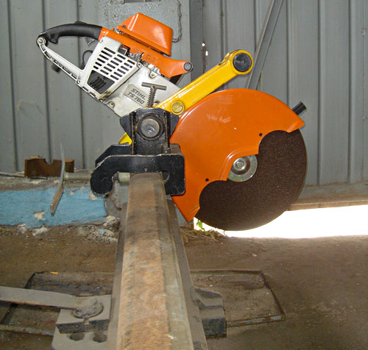
Рельсорезный станок РР 80 (Двигатель Shtil)
предназначен для резки объемнозакаленных и незакаленных рельсов типов Р50, Р65, Р75. Он Назначение: Станок соответствует всем требованиям системы стандартов РФ по безопасности труда, в том числе по допустимой скорости абразивного круга (80 м/с) для ручных станков.
Станок РР80 состоит из двух основных частей: абразивно-отрезного устройства и направляющей рамы.
Технические характеристики Отличительные особенности станка Абразивно-отрезной, позволяет выбирать предпочтительную схему резания
Рельсы, для которых предназначен станок всех типов, включая объемнозакаленные
Инструмент Отрезной круг 400x4x32 мм
Стойкость инструмента, количество резов 4
Время резания рельса Р65, мин 2
Номинальная частота вращения шпинделя, об/мин 3870
Тип приводного двигателя Внутреннего сгорания "Stihl TS 760" Мощность, кВт 4,8 после 5-15 заправок бака
Габаритные размеры станка, м 0,74x0,735x0,515
Масса, кг 31

Slide 14
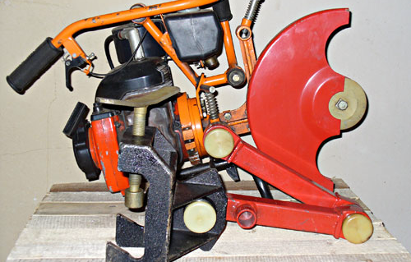
Рельсорезный станок РМК-М
Предназначен для резки объемно-закаленных и незакаленных рельсов
Абразивно-отрезное устройство закреплено на поворотной двухзвенной шарнирной направляющей, что позволяет оператору выбирать предпочтительную траекторию резания из большого числа возможных вариантов.
Одноцилиндровый двухтактный бензодвигатель "Урал-2Т Электрон" с принудительным воздушным охлаждением и центробежной фрикционной муфтой.
Режущая головка может использоваться как абразивно-отрезной бензорез.
Технические характеристики
Отличительные особенности станка Абразивно-отрезной, с выбором траектории резания
Тип двигателя Бензодвигатель "Урал-2Т Электрон" Мощность, кВт/л.с. 3,7/5
Бензин А-72 или А-76
Инструмент Отрезной круг: 350x3,5x32 мм, 80 м/с
Время резания рельса Р65, мин 3
Габаритные размеры, мм 780x560x470
Масса, кг 35

Slide 15
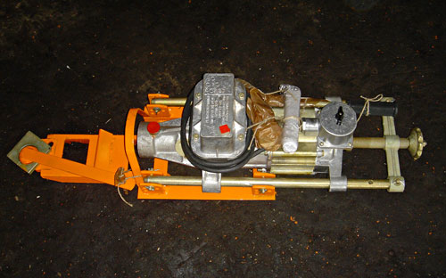
Рельсосверлилка 1024-В
Станок 1024В предназначен для сверления отверстий под стыковые болты в незакаленных рельсах типов от Р43 до Р75 как лежащих в пути, так и подготавливаемых к укладке. Станок облегченный, с ручной подачей сверла. В качестве режущего инструмента могут использоваться стандартные сверла из быстрорежущей стали. Сверла большого диаметра устанавливают непосредственно в шпинделе станка, который имеет внутренний конус Морзе, а для сверл меньшего диаметра используют переходные втулки. В комплект поставки станка входит переходная втулка с наружным и внутренним конусами Морзе необходимых размеров.
Технические характеристики
Отличительные особенности станка Облегченный станок с ручной подачей сверла
Тип двигателя Электродвигатель Мощность двигателя, кВт 1
Тип рельсов, для работы с которыми используется станок Р43, Р50, Р65, Р75, исключая объемнозакаленные
Диаметр сверления, мм 36
Устанавливаемый инструмент Стандартные сверла из быстрорежущей стали
Способ установки инструмента Непосредственно в шпинделе станка с передней стороны до установки станка на рельс
Внутренний конус Морзе шпинделя или быстро­сменных переходных втулок 4
Частота вращения шпинделя, об/мин 93
Подача, мм/об Ручная
Ход шпинделя, мм 100 (ход винта)
Время сверления рельса Р65, мин 3
Габаритные размеры, м 1,06x0,26x0,33
Масса, кг 40

Slide 16
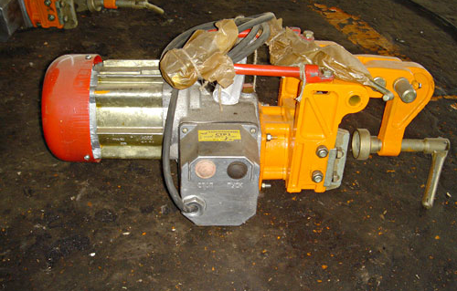
Рельсосверлилка СТР-1
Станок СТР1 предназначен для сверления отверстий под стыковые болты в объемнозакаленных и незакаленных рельсах типов Р50, Р65, Р75, как лежащих в пути, так и подготавливаемых к укладке. Станок СТР1, имея массу всего 40 кг, обладает хорошей жесткостью, позволяющей использовать в качестве режущего инструмента сверло со сменными многогранными твердосплавными пластинами, крепящимися винтами. При использовании всех трех режущих граней пластин станок позволяет сверлить ими до 30 отверстий в объемнозакаленных рельсах. Сверло устанавливают непосредственно в шпиндель станка, который имеет цилиндрическое присоединительное отверстие. Наличие верхнего захвата за головку рельса позволяет производить установку и снятие станка за считанные секунды. Время сверления рельсов сверлом диаметром 36 мм - 2 мин. По окончании процесса сверления шпиндель со сверлом возвращается в исходное положение, после чего происходит автоматическое отключение станка. Станок СТР1 позволяет сверлить отверстия в уложенных в путь рельсах без их подъемки относительно шпал.
Технические характеристики
Отличительные особенности станка Автоматическая подача и отключение после завершения сверления и возврата шпинделя в исходное положение
Тип двигателя Электродвигатель, по заказу двигатель внутреннего сгорания
Мощность двигателя, кВт 1,5
Тип рельсов, для работы с которыми используется станок Р50, Р65, Р75, включая объемно-закаленные
Диаметр сверления, мм 36
Устанавливаемый инструмент Сверла с крепящимися винтами сменными многогранными твердо­сплавными пластинами
Способ установки инструмента Непосредственно в шпинделе станка с передней стороны до установки станка на рельс
Диаметр присоединительного отверстия шпинделя или быстросменных переходных втулок, мм 32
Частота вращения шпинделя, об/мин 270 Подача, мм/об 0,06 Ход шпинделя, мм 29
Время сверления рельса Р65, мин 2(цикл) Габаритные размеры, м 0,735x0,32x0.25
Масса, кг 40

Slide 17
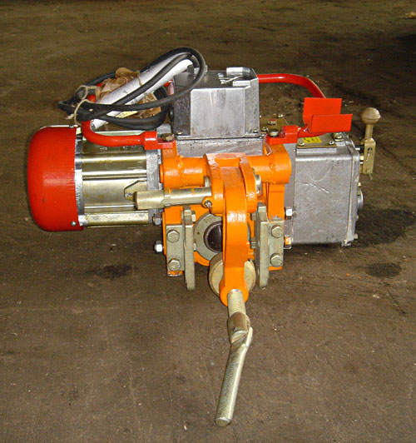
Рельсосверлилка СТР-2
Станок СТР2 предназначен для сверления болтовых отверстий в объемнозакаленных и незакаленных рельсах типов Р50, Р65, Р75 и их упрочнения за счет двустороннего снятия фасок и упрочнения внутренней поверхности отверстия раскаткой. Эти станки также позволяют сверлить отверстия под рельсовые соединители.
Станок СТР2 может выполнять три последовательные операции: сверление отверстия номинального диаметра, одновременное двустороннее снятие фасок, упрочнение внутренней поверхности отверстия раскаткой.
Частота вращения шпинделя, об/мин 180/360 Подача, мм/об 0,089 Ход шпинделя, мм 31 Время сверления рельса Р65, мин 2/1,0 (цикл) Габаритные размеры, м 0,63x0,64x0,32 Масса, кг 55

Slide 18
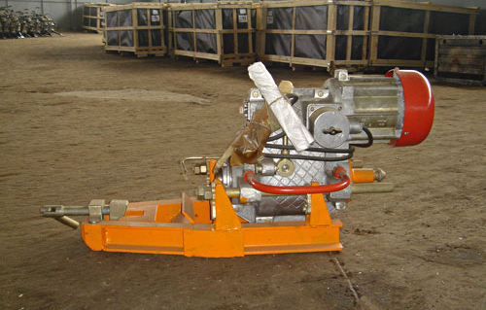
Рельсосверлилка РСМ1М
Станок РСМ1М предназначен для сверления отверстий под стыковые болты в объемнозакаленных и незакаленных рельсах типов от РЗЗ до Р75, как лежащих в пути, так и подготавливаемых к укладке. На станке РСМ1М в качестве режущего инструмента могут использоваться специальные сверла с твердосплавной напаянной пластиной или стандартные сверла из быстрорежущей стали. Сверла большого диаметра устанавливают непосредственно в шпинделе станка, который имеет внутренний конус Морзе, а для сверл меньшего диаметра используют переходные втулки. Станок имеет механизм подачи, обеспечивающий ускоренный подвод и отвод сверла с автоматическим переключением на рабочую подачу.

Slide 19
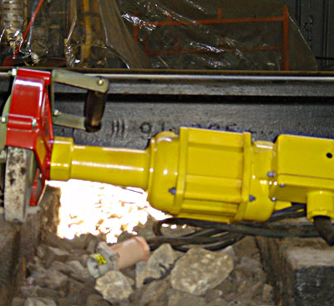
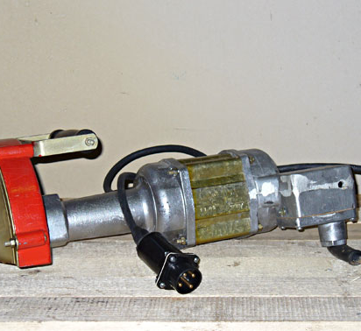
Сверлошлифовалка СШ-1 Рельсошлифовалка МРШ3
Предназначена для сверления отверстий в деревянных железнодорожных шпалах и зачистки наплавленных концов рельсов, крестовин и остряков стрелочных переводов при ремонтных работах на железнодорожных путях.
Рельсошлифовалка предназначена для зачистки наплавленных концов рельсов, крестовин и остряков переводов, выполнения различных зачистных и заточных работ в производственных условиях.

Slide 20
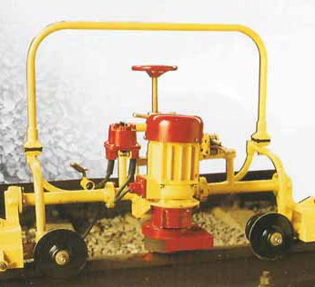
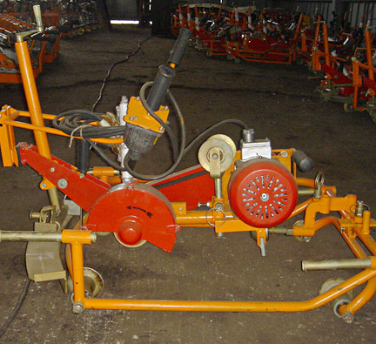
Шлифовальный станок СЧР Шлифовальный станок 2152
Станок 2152 предназначен для шлифования сборных и цельнолитых крестовин типов Р50, Р65 марок 1/9, 1/11, 1/18, наплавленных концов рельсов и снятия боковых накатов с элементов стрелочных переводов и рельсов всех типов. Станком выполняют подготовительные и отделочные работы
Станок СЧР предназначен для чистовой обработки методом шлифования головок рельсов по поверхности катания и боковым поверхностям.
СЧР - модель с роликовыми кассетами для устранения шлифованием неровностей после контактной стыковой сварки, наплавки исправленного стыка, микротрещин, наклепов и других подобных дефектов, а также волнообразного износа (рифлей) длиной до 300 мм;

Slide 21
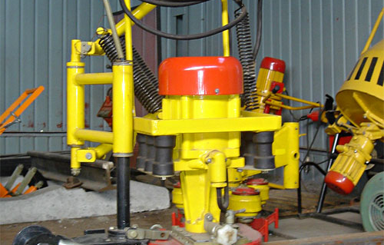
Рельсошлифовальная машина ШПШ
Предназначена для шлифования шейки и подошвы рельса.
Шлифование сварного стыка с основным профилем рельсов типов Р50, Р65 и Р75 после их сварки в пути.
Технические характеристики
Трехфазный электродвигатель, 220В, 50 Гц,
мощность, кВт 1,7
Шлифовальный круг:
- диаметр, мм 250
- высота, мм 16
- максимальная окружная скорость, м/с 40
Габаритные размеры, мм 600х800х900
Масса, кг 55

Slide 22
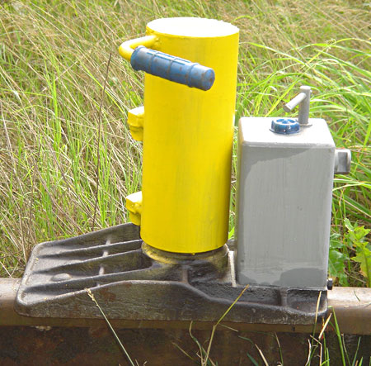
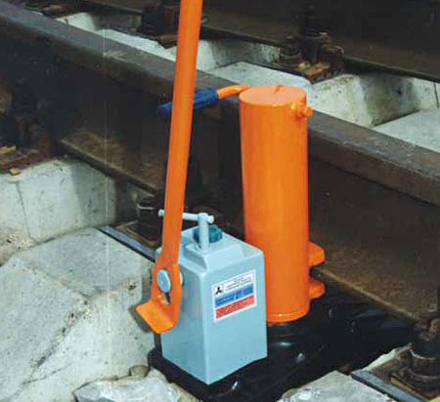
Домкрат ДПГ-18 Домкрат ДПГ 10-200
Технические характеристики
Грузоподъемность, тн 10
Максимальная высота подъема, м 0,45
Усилие развиваемое домкратом, Тс 10%
Рабочий ход, мм 200
Масса, кг 25
Габаритные размеры, мм 0,38х0,19х0,34
Домкрат ДГП-18 предназначен для подъема и рихтовки рельсошпальной решетки в ходе работ по ремонту и текущему содержанию железнодорожного пути.

Slide 23
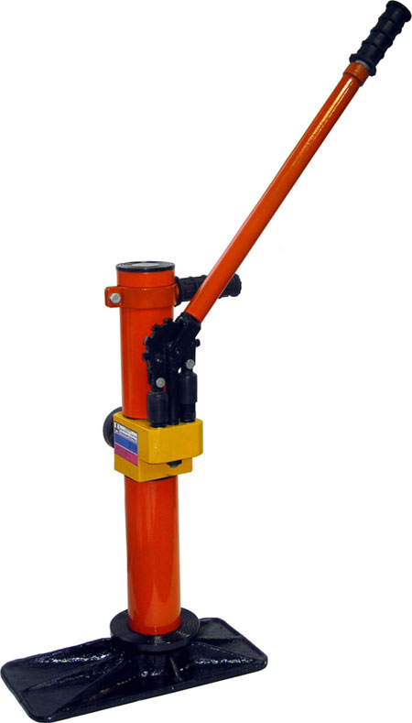
Домкрат ДГУ-10 универсальный
ДГУ-10 универсальный предназначен для ремонта и текущего содержания пути
Конструкция домкрата обеспечивает возможность работы в любом пространственном положении.
Наличие сменной опоры расширяет эксплуатационные возможности домкрата.
Конструкция гидронасоса позволяет устанавливать нейтральное положение оси рукоятки в удобное для работы положение.
Раздвижная рукоятка привода обеспечивает приложение к ней оптимального усилия качания.
Технические характеристики
Максимальная грузоподъемность, кН (тс)
по оси гидроцилиндра 98,1 (10)
на подъемной лапе 78,4 (8)
Рабочий ход гидроцилиндра, мм 150
Наибольшее усилие на рукоятке гидронасоса, Н (кгс) 147 (15)
Габаритные размеры, м 0,34х0,22х0,51
Масса без съемной рукоятки, кг

Slide 24
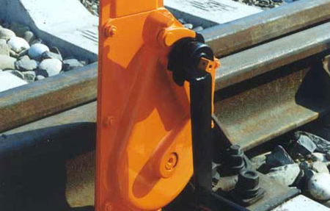
Домкрат реечный ДР 8М
Домкрат реечный ДР 8М предназначен для подъема различных грузов при монтажных и перегрузочных работах, так же при ремонте вагонов и железнодорожных путей
Технические характеристики
Грузоподъемность, т (на головку) 8
Грузоподъемность, т (на лапу) 8
Усилие на рукоятке, Н (кгс) 200 (20)
Высота от подошвы до грузовой лапы, мм 90
Рабочий ход, мм 350
Габаритные размеры, мм 300х350х710
Масса, кг 37

Slide 25
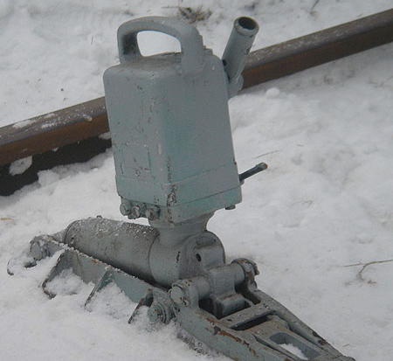
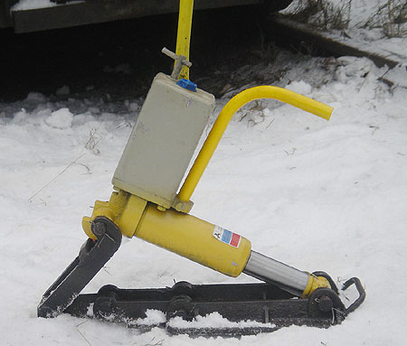
Рихтовщик ГР–12Б Рихтовщик ГР-16
С помощью гидравлических рихтовщиков с ручным приводом выполняют поперечную сдвижку релъсошпальной решетки
Рихтовщик ГР-16
Гидрорихтовщик ГР-16 предназначен для рихтовки железнодорожного пути и стрелочных переводов, уложенных на деревянных и железобетонных шпалах при текущем содержании и ремонте пути.

Slide 26
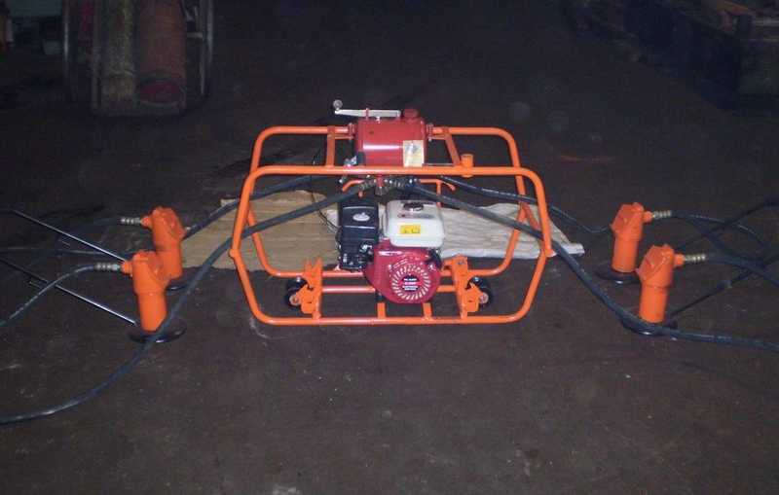
Рихтовщик РГУ1М
Предназначен для поперечной сдвижки пути в плане.
Простая и надежная гидросистема со встроенной насосной станцией, создающая 4 гидроцилиндрами необходимое для рихтовки усилие в 240 кН, при собственной массе 80 кг и габаритных размерах 930x480x870 мм.
Легкий двухтактный двигатель "Урал".
Технические характеристики
Количество гидроцилиндров 4
Усилие на рукояти насоса, кН 180
Тип приводного двигателя ДВС "Дружба", "Электрон"
Мощность приводного двигателя, кВт 2,94
Тип гидронасоса НШ-10В-ЗЛ
Масса, кг 80
Габаритные размеры, м 0,92х0,48х0,87

Slide 27
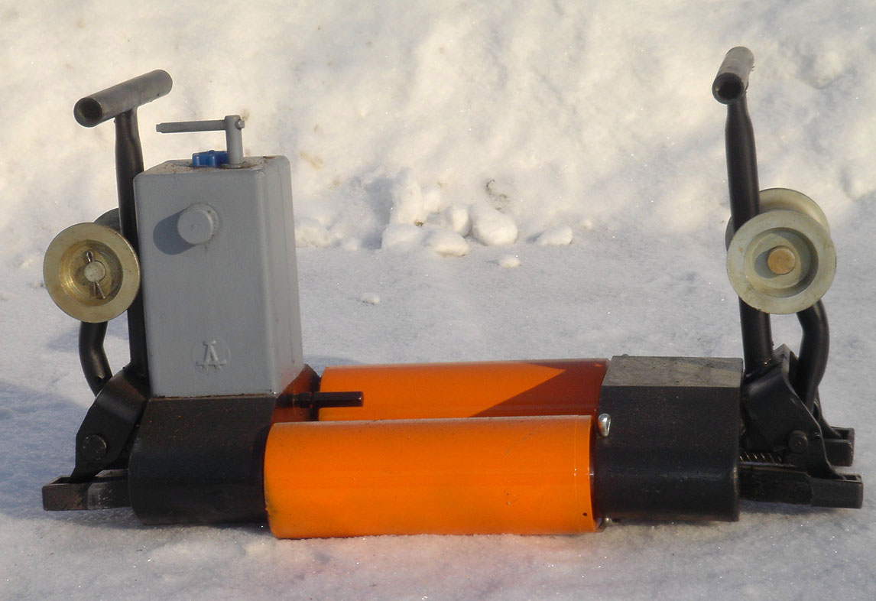
Разгонщик Р-25-2
Предназначены для продольной передвижки рельсов с целью восстановления нормальных стыковых зазоров.
Прочные балки коробчатого сечения, несущие четырехшарнирную систему усовершенствованных клиновых захватов, и гидроцилиндры с ограничителями хода.
Современное уплотнение из полимерных и композиционных материалов.
Унифицированный гидронасос с принудительным возвратом плунжеров.
Удобная встроенная транспортная тележка.
Технические характеристики
Распорное усилие, кН 245
Величина раздвижки (без перехвата), м 0,1
Величина раздвижки (с перехватом), м 0,2
Усилие на рукояти привода гидронасоса, Н 118
Масса, кг 70
Габаритные размеры, м 1,2х0,39х0,6

Slide 28
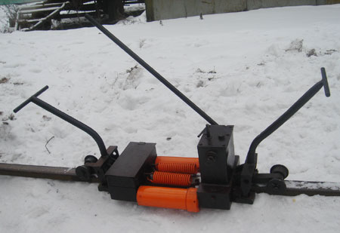
Разгонщик РН01А
С помощью гидравлического разгонщика РН01А выполняют продольную сдвижку рельсов при восстановлении требуемых стыковых зазоров между ними.
Технические характеристики
Распорное усилие, кН 250
Величина раздвижки (без перехвата), м: 0,15
Величина раздвижки (с перехватом), м: 0,3
Усилие на рукояти привода гидронасоса, Н 180
Масса, кг 78
Габаритные размеры, м 1х0,32х0,35

Slide 29
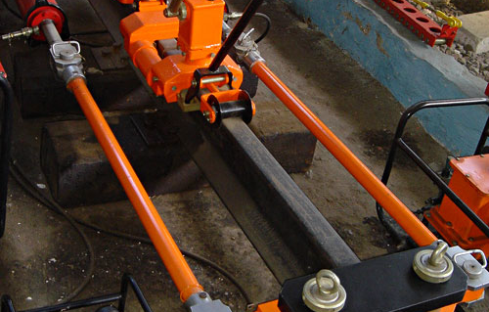
Устройство натяжное гидравлическое УНГ-75В
Устройство натяжное гидравлическое УНГ-75В предназначено для введения плетей бесстыкового пути в расчетный температурно-напряженный интервал. Предусматривается по заказу выпуск устройства как с ручным гидронасосом ГР1, так и с насосом НГ-Э1 с электроприводом
Технические характеристики
Усилие раздвижки плетей, кН 730±5,9
Усилие подтягивания плетей, кН 614±5
Наибольшая раздвижка, м 0,35
Масса, кг 380
Габаритные размеры, м 1,48хО,87х х0,35
Особенности Масса одной части 66 кг; привод от ручного гидравлического или моторного насоса НЭ

Slide 30
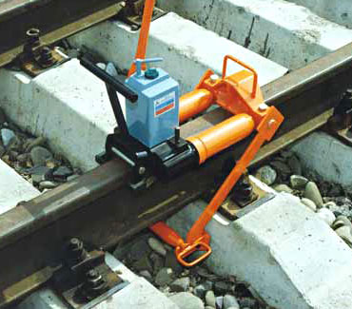
Шпалоперегонщик-разгонщик ШПГР-10
ШПГР-10
Шпалоперегонщик-разгонщик ШПГР-10 предназначен для перемещения шпал и установки их по эпюре при ремонте и текущем содержании пути, для регулировки стыковых зазоров между рельсами. Позволяет передвигать шпалы без выемки балласта.
Технические характеристики
Развиваемое усилие (по оси гидроцилиндров), тс12,5
Развиваемое усилие (приложенное к шпалам), тс 10
Рабочий ход, мм100
Габаритные размеры, мм 560х265х675
Масса, кг45

Slide 31
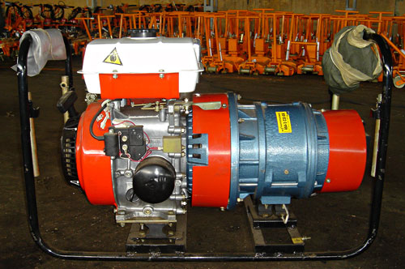
Электростанция АБ4 (Двигатель УД25М)

Slide 32
Электростанция АБ4 (Двигатель УД25М)
Передвижные электростанции АБ и АД могут использоваться в качестве основного или резервного источника для питания электроэнергией широкой гаммы трехфазных и однофазных потребителей, в т. ч. механизированного инструмента и бытовых электроприборов, в ситуациях, когда питание от стационарной сети невозможно: на железнодорожных перегонах, в промышленности и строительстве, при дорожных и ремонтных работах, на транспорте, в передвижных и стационарных мастерских, в аварийных службах, для загородных домов, дач, в сельском и коммунальном хозяйстве, торговле, медицине, в чрезвычайных ситуациях.
Технические характеристики
Тип агрегата АБ4
Тип двигателя УД-25
Мощность двигателя, л.с. 8
Расход топлива, л/ч 2,4
Объем топл. бака, л 7,5
Марка топлива (бензин) А-72, А-76
Мощность, кВт, cosф=0,8 4
Масса, кг 115
Габариты, мм 965х 635х 475

Slide 33
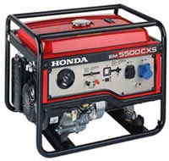
Электростанция железнодорожная HONDA (8
Технические характеристики
Тип агрегата АБ8-230-В
Тип двигателя "Honda" 6X-620K1
Мощность двигателя, л.с. 20
Расход топлива, л/ч 5,1
Объем топл. бака, л 20
Марка топлива (бензин) А-92
Тип генератора Г8С-230
Мощность, кВт, cosф=1,0 8
Масса, кг 160
Габариты, мм 970x730x700

Slide 34
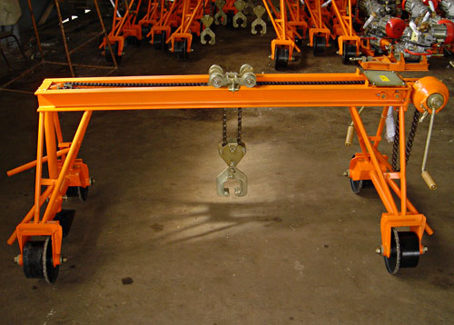
Кран козловой портальный КР-2

Slide 35
Кран козловой портальный КР-2
Кран козловой портальный КР-2
Предназначен для перемещения рельсов всех типов при ремонтах железнодорожного пути.
Особенности:
Рабочий комплект состоит из двух кранов. Съемный цепной кран.
Планетарная лебедка с надежным грузовым тормозом.
Механизм подъема и опускания с полиспастом и рельсовым захватом.
Выдвижная пята позволяет производить работы вне колеи.
Технические характеристики
Грузоподъемность, т 1
Высота подъема, мм 450
Величина поперечного перемещения рельса, мм 1060
Габаритные размеры, мм 1950х840х820
Масса, кг 100

Slide 36
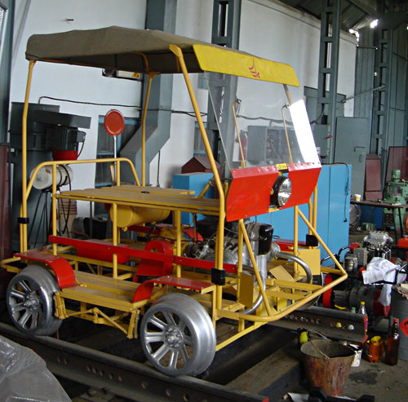
Дрезина транспортная ТД5М

Slide 37
Дрезина транспортная ТД5М
ДРЕЗИНА с прицепами ТП для перевозки рабочих, инструмента, различных материалов и механизмов к месту работы.
Технические характеристики
Бензиновый двигатель, двухцилиндровый, с воздушным охлаждением, четырехтактный, мощность, кВт 23,5
Ширина колеи, мм 1520 (1435)
Число мест 6
Число ведущих осей 2
Макс. допустимая скорость, км/ч 50
Габаритные размеры, мм 2188х1680(1590)х1040
Масса, кг 342 (332)
ПРИЦЕП
Габаритные размеры, мм 2788x2166 (2077)x675
Масса комплекта, кг 836 (806)
Грузоподъемность поезд

Slide 38
ВОПРОСЫ ДЛЯ ПОВТОРЕНИЯ
Перечислите электрические приборы и инструмент, которые применяются на путевых работах.
Какие основные требования нужно соблюдать при пользовании электрическим инструментом.
Перечислите гидравлические приборы,которые применяются на путевых работах. Принципы их работы.
Какой механизированный инструмент имеется имеется на дистанциях пути?
Как пользоваться каждым ручным инструментом: костыльным молотком, гаечным ключом, декселем, подбойками и т.д.?
Каковы условия хранения путевого инструмента?
Какой инструмент называется инструментом строгого учета? Каковы условия хранения его?

